Slide 1

Pendidikan
Mempermudah kegiatan belajar mengajar

Slide 2
IDE
Pada awalnya saya memiliki ide untuk membuat sebuah website yang didalamnya bisa menjalankan semua kegiatan belajar mengajar mulai dari ujian sampai dengan pengumpulan tugas,dan terdapat fitur chat dengan AI untuk mempermudah siswa jika mengalami kesulitan,tetapi ternyata pada malam hari saya tertidur dan kehabisan waktu jadi yang terealisasi hanya untuk kegiatan ujian saja

Slide 3
GOAL PROJECT
Dengan adanya website Pendidikan,kita bisa mempermudah tugas guru untuk tidak perlu lagi print soal ujian dan koreksi ujian manual,dan juga bisa mengurangi penggunaan kertas

Slide 4
Skenario
Dikarenakan sedang ada sebuah pandemic sebuah sekolah memutuskan untuk meakukan pembelajaran secara daring,tetapi mereka bingung mau menggunakan aplikasi apa,lalu seorang guru menemukan sebuah website yang Bernama SEDANG dan mencoba mengoprasikannya,setelah mencoba guru tersebut merasa bahwa aplikasi tersebut sangat mudah digunakan karena para guru bisa dengan mudah memberikan soal” untuk para muridnya,lalu guru tersebut mengusulkan ke sekolah untuk menggunakan aplikasi SEDANG,dan setelah melakukan diskusi,akhirnya kepala sekolah setuju untuk menggunakan aplikasi SEDANG,dan besoknya para Guru langsung mendemontrasikan cara pemakaiannya kepada para murid,kurang lebih seperti ini:

Slide 5
HALAMAN SISWA

Slide 6
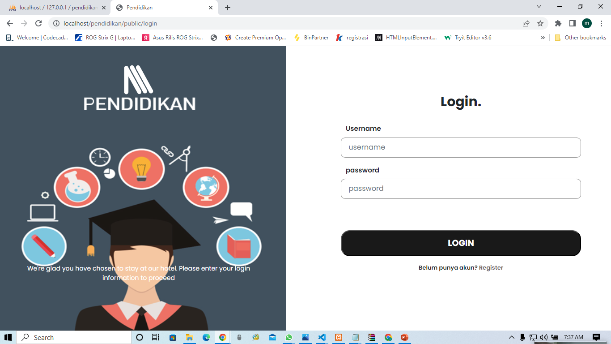

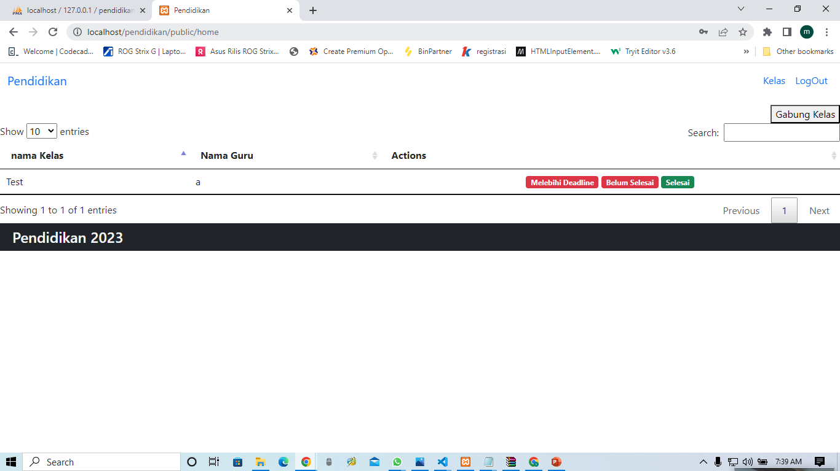
Halaman Login
Form Registrasi
Halaman List Kelas
Pada saat awal membuka kita akan diarahkan ke halaman login terlebih dahulu,jika belum memiliki akun kita bisa klik tulisan Register
Setelah klik register maka akan muncul sebuah form yang harus diisi secara langkap seperti ini,setelah sudah terisi kita tinggal klik tombol
Ketika sudah melakukan registrasi dan login sebagai murid,maka akan diarahkan ke halaman list kelas seperti gambar diatas,untuk gabung kelas seperti diatas kita harus klik tombol gabung kelas terlebih dahulu dan memasukkan kode kelas yang sudah dibagikan oleh guru kita

Slide 7
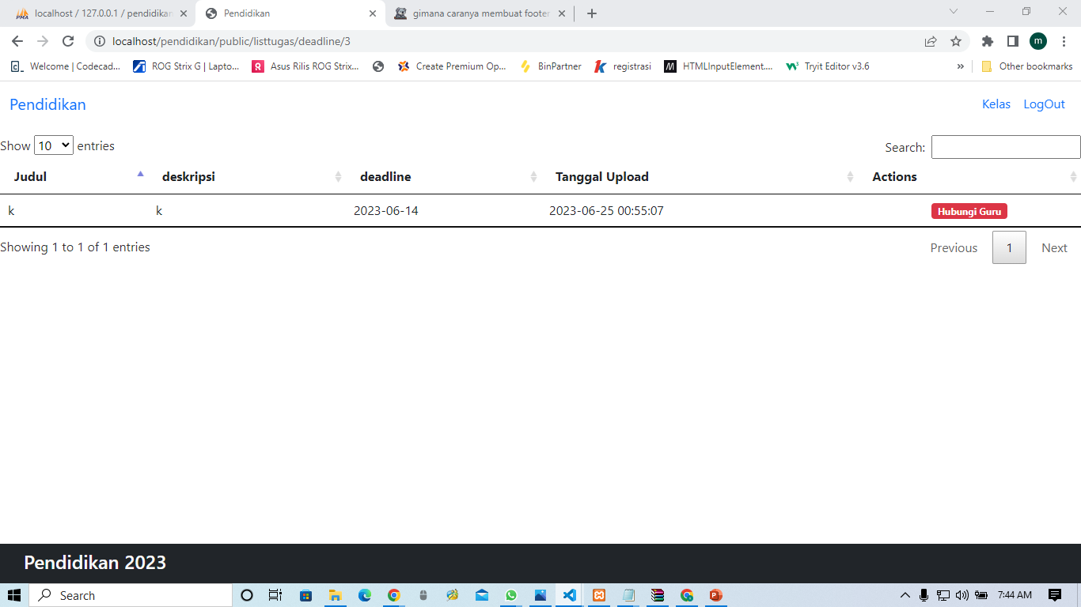
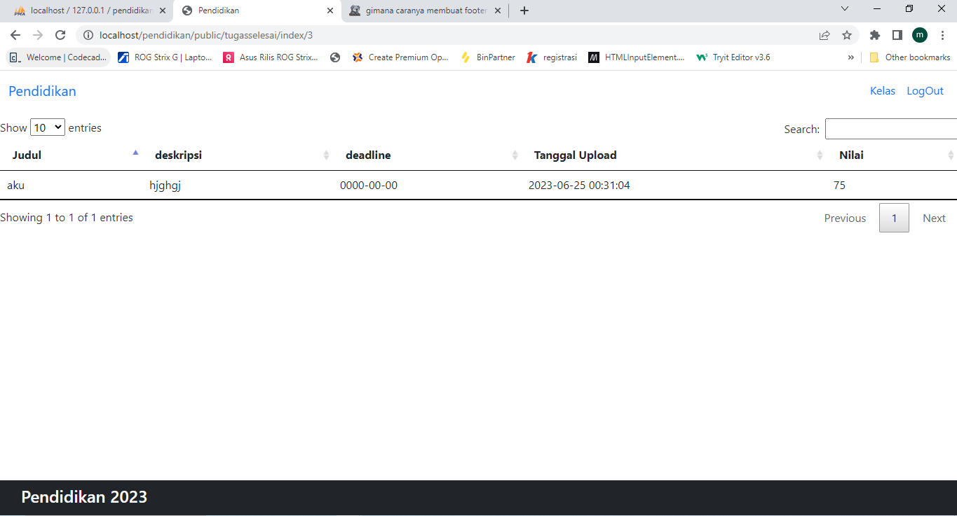
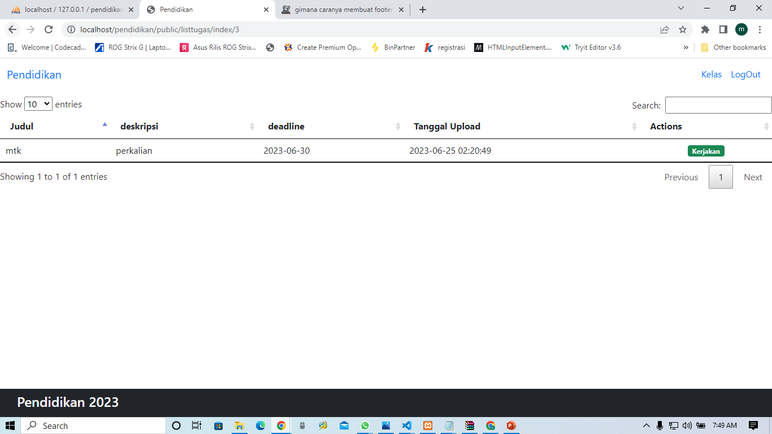
Halaman list tugas deadline
Halaman list tugas Sudah Dikerjakan
Halaman list tugas yang belum kita kerjakan
Disini kita bisa melihat list tugas kita yang sudah melewati tanggal deadline
Disini kita bisa melihat list tugas yang sudah kita kerjakan dan juga bisa melihat nilainya
Disini kita bisa melihat list tugas yang belum kita kerjakan dan jika ingin mengerjakan tinggal klik tombol Kerjakan

Slide 8
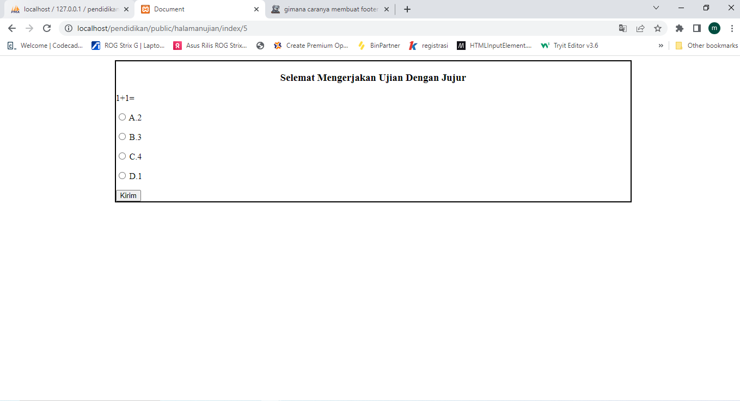
Halaman Ujian
Disini kita bisa mengerjakan soal-soal yang sudah disediakan,jika sudah bisa klik tombol kirim

Slide 9
HALAMAN GURU

Slide 10
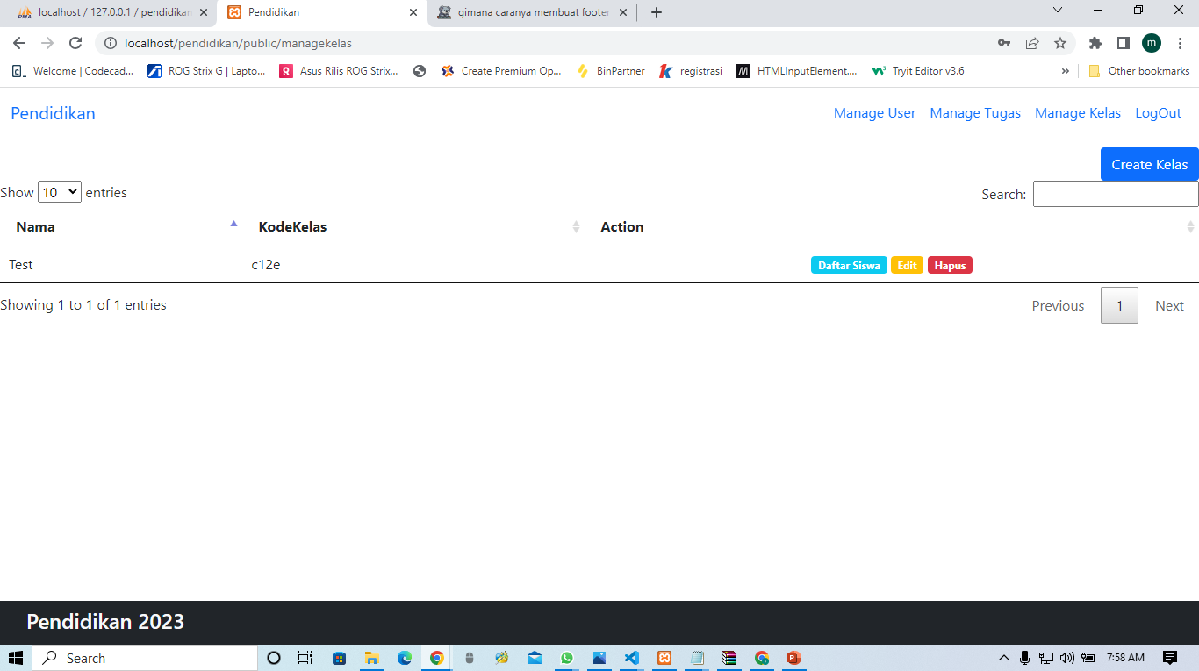
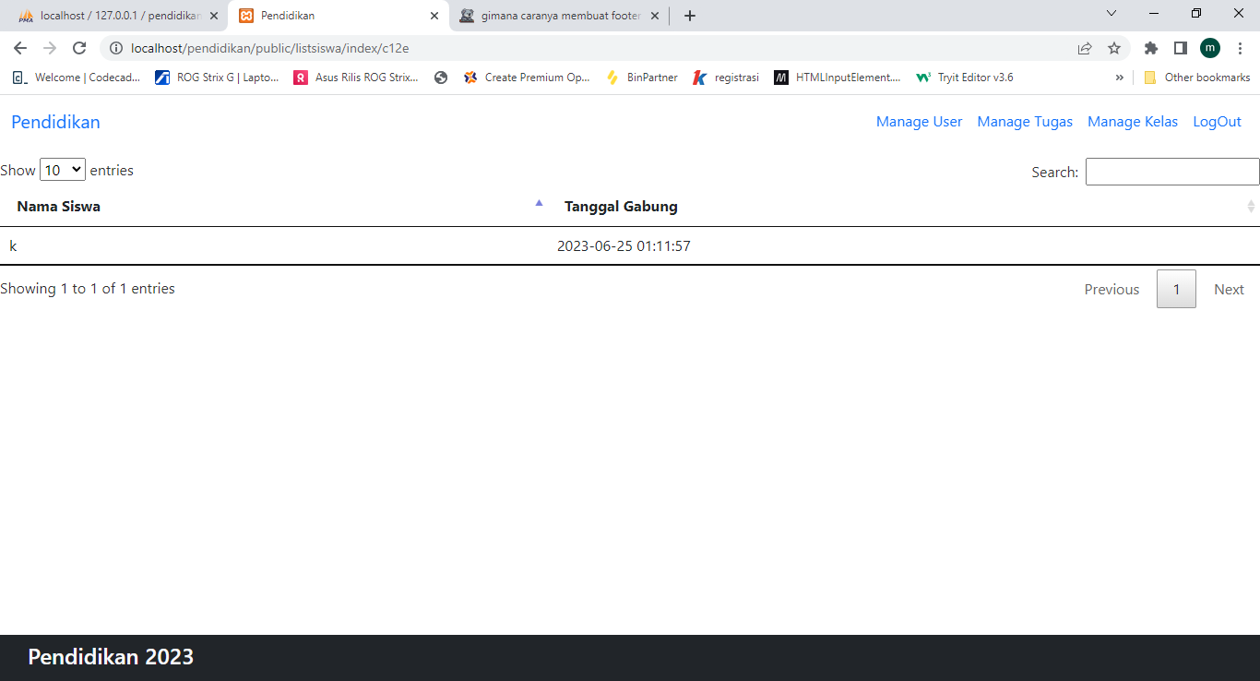
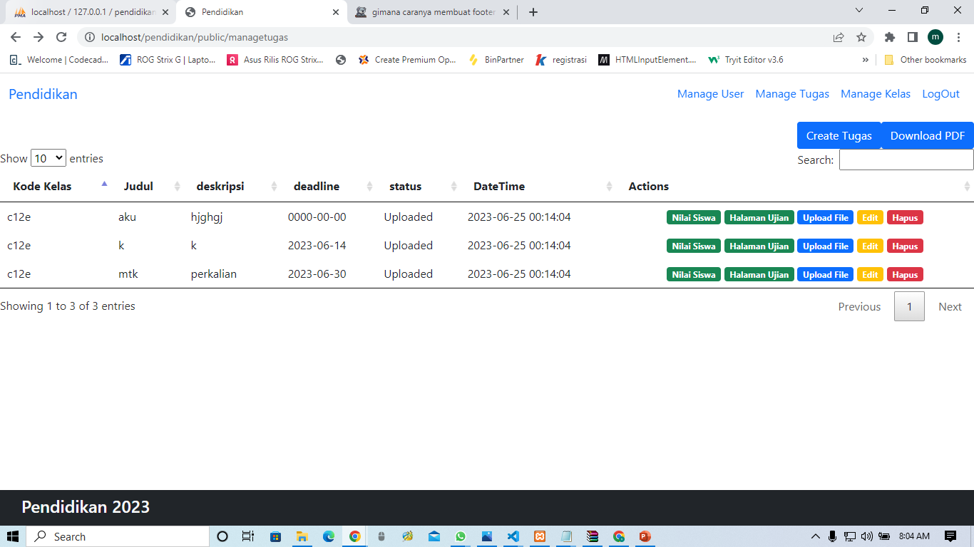
Halaman Manage Kelas
Halaman list siswa yang tergabung di suatu kelas
Halaman Manage Tugas
Pada Halaman ini Guru bisa melihat daftar kelas yang sudah ia buat,untuk tambah kelas bisa klik tombol create kelas,untuk edit bisa klik tombol edit dan klik delete untuk menghapus data.Lalu gutu juga bisa melihat daftar siswa yang ada dikelasnya dengan klik tombol daftar siswa
Pada menu ini guru bisa melihat daftar siswa dan tanggal bergabung siswa ke kelasnya
Pada menu ini guru bisa melihat nilai siswa dengan cara klik nilai siswa,bisa melihat halaman ujian yang sudah dibuat,bisa upload file tamplate untuk isi soal ujian,lalu bisa edit dan delete tugas .dan juga bisa download tamplate soal yang berupa file csv

Slide 11
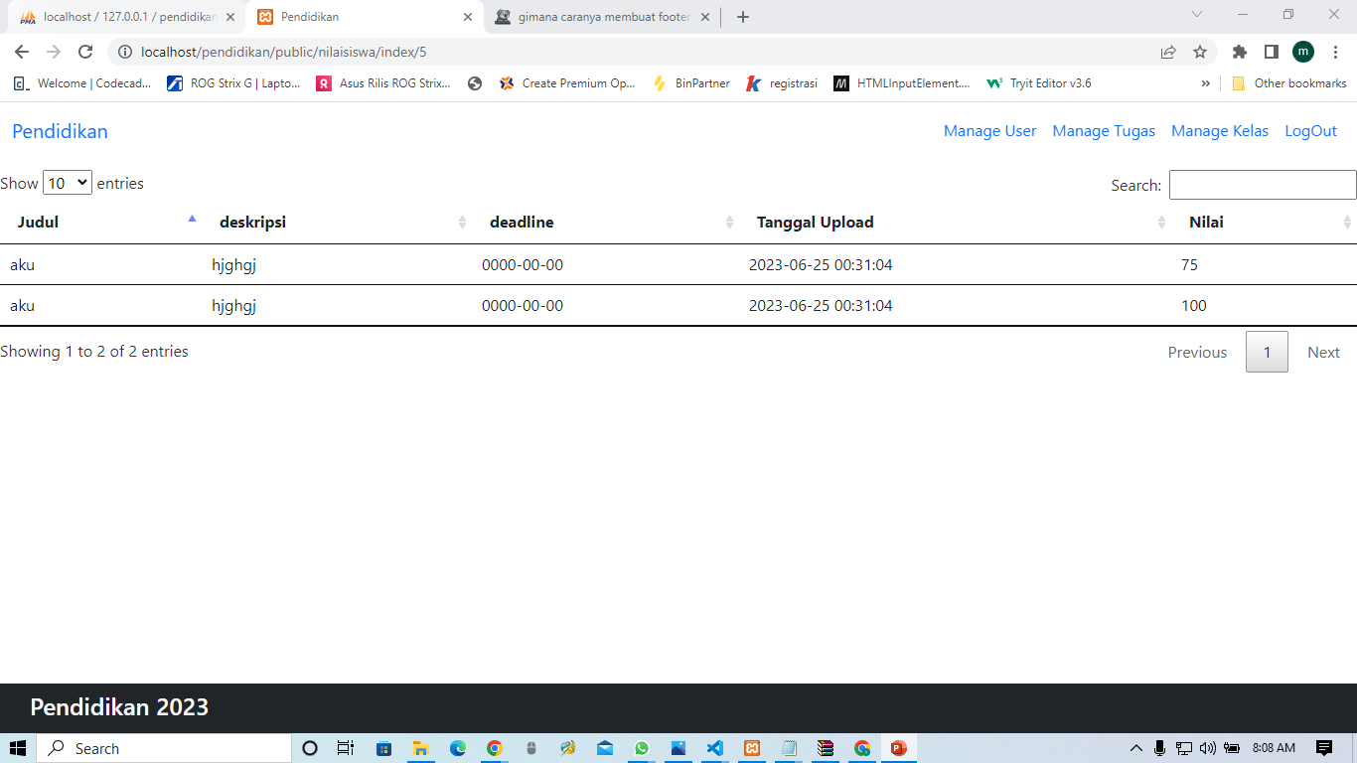
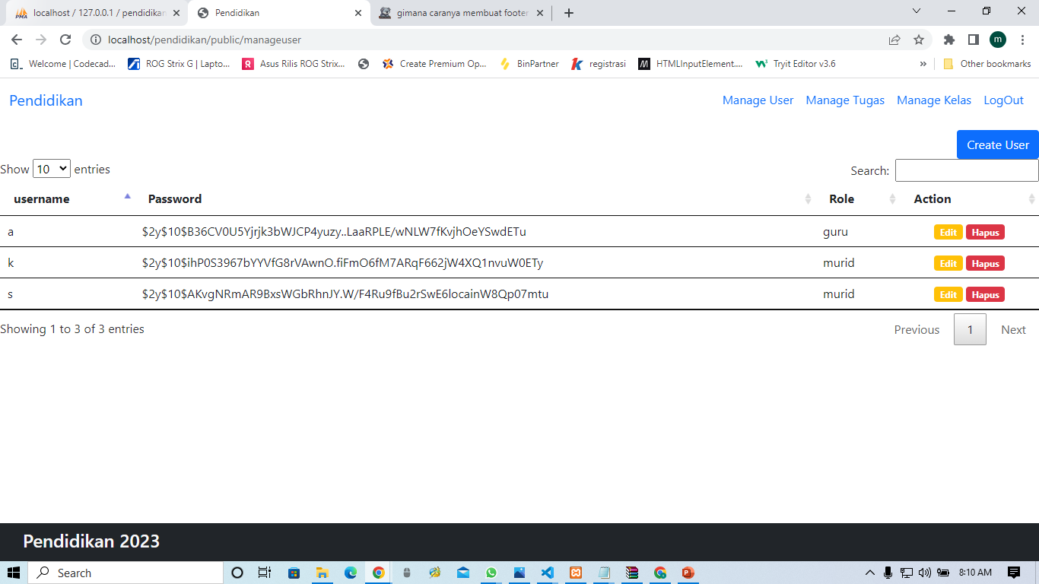
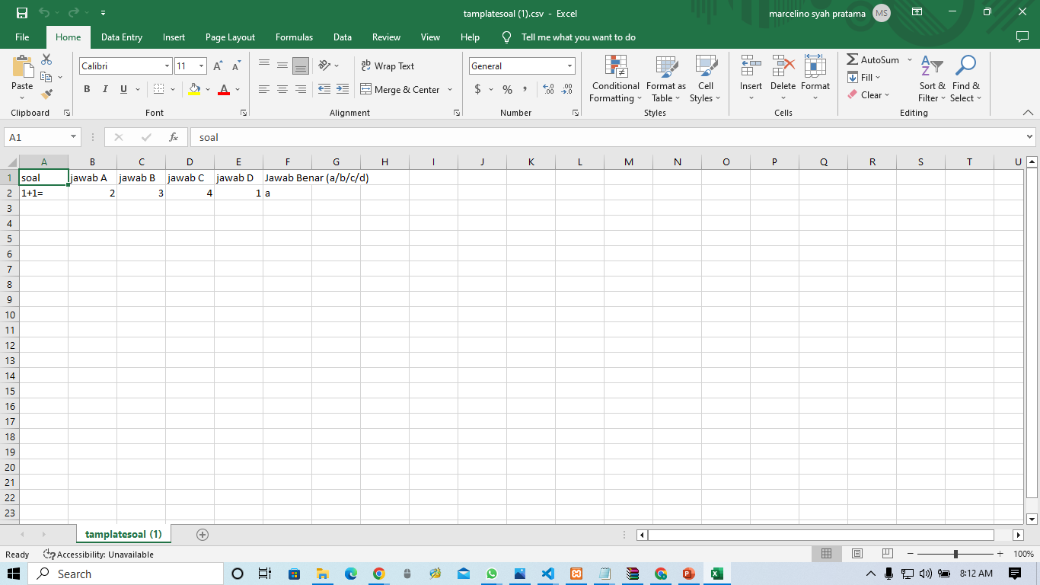
Halaman Nilai Siswa
Halaman Manage User
Tamplate Soal CSV
Pada halaman ini guru bisa melihat nilai siswanya pada tugas yang dipilih
Pada menu ini guru bisa Melakukan CRUD User
Ini adalah tamplate csv yang digunakan untuk membuat soal ujian

Slide 12
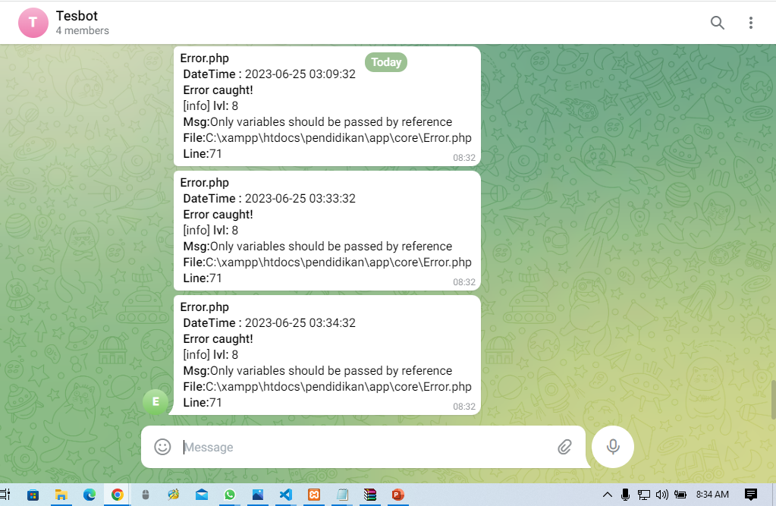
Bot Telegram
Disini kita bisa melihat log error yang terjadi pada web kita dan pada web kita tidak akan muncul error

Slide 13
TERIMAKASIH

